Slide 1
SISTEMA DE INFORMACIÓN PARA EL CONTROL DE INVENTARIO DEL SISTEMA INTEGRAL DE LABORATORIO SILAB DE LA UNIVERSIDAD DE LA GUAJIRA
FACULTAD DE INGENIERIA
PROGRAMA INGENIERIA DE SISTEMAS
UNIVERSIDAD DE LA GUAJIRA

Slide 2
SISTEMA INTEGRADO DE LABORATORIOS (SILAB)
La universidad de la guajira cuenta con un sistema integral de laboratorios (SILAB) es una unidad funcional que integra o centraliza la actividad misional de la universidad de La Guajira relacionada con las actividades de experimentación e investigación según las áreas de las ciencias; facilitando y permitiendo la integración institucional de los procesos de generación, transmisión y difusión del conocimiento.

Slide 3
EL SISTEMA SE ENCUENTRA CATEGORIZADO DE LA SIGUIENTE MANERA
Laboratorio de Química
Biología y Microbiología
LAB DE DOCENCIAS
Física y Procesos Mecánicos e Industriales
Laboratorio de Sistemas de Información Geográfica-SIG
categorías
Laboratorio de Idiomas
Laboratorio de Lúdica
Laboratorio de Redes
Laboratorio Cámara Gesell
Laboratorios de Ciencias Biológicas y Aplicadas
LABORATORIOS DE INVESTIGACIÓN Y EXTENSIÓN:
Laboratorio de Ciencias Ambientales y Calidad Ambiental

Slide 4
FORMULACIÓN DEL PROBLEMA
¿El sistema de información para el control de inventario permitirá la elaboración eficiente y eficaz de la proyección de compra del Sistema Integral de Laboratorio SILAB?

Slide 5
OBJETIVOS:
OBJETIVO GENERAL
Construir un sistema de información computacional para el control de inventario del Sistema Integral de Laboratorios -SILAB- que garantice una información exacta, oportuna y relevante del estado de sus recursos, permitiendo la elaboración eficiente y efectiva de la proyección de compras a través de la Ingeniería del Software.

Slide 6
OBJETIVOS ESPECÍFICOS
Analizar el estado actual de inventario usado por el SILAB, para determinar la necesidad de implementar un sistema de información computacional.
Determinar los requerimientos del sistema de información computacional para el control de inventario del SILAB.
Planificar las actividades a ejecutar en la construcción del sistema de Información de inventario, para así garantizar el cumplimiento en los tiempos de entrega.
Diseñar a través de diagramas UML el sistema de información computacional para el control de inventario del SILAB, para garantizar el correcto funcionamiento lógico.
Construir el sistema de información para control de inventario de SILAB en base a los requerimientos obtenidas por parte de sus usuarios.

Slide 7
OBJETIVOS ESPECÍFICOS
Analizar el estado actual de inventario usado por el SILAB, para determinar la necesidad de implementar un sistema de información computacional.
Determinar los requerimientos del sistema de información computacional para el control de inventario del SILAB.
Planificar las actividades a ejecutar en la construcción del sistema de Información de inventario, para así garantizar el cumplimiento en los tiempos de entrega.
Diseñar a través de diagramas UML el sistema de información computacional para el control de inventario del SILAB, para garantizar el correcto funcionamiento lógico.
Construir el sistema de información para control de inventario de SILAB en base a los requerimientos obtenidas por parte de sus usuarios.

Slide 8
Modelo de datos
Actualmente el modelo de datos, consta de:
53 Tablas
12 Vistas
31 Rutinas entre Procedimientos almacenados y funciones escalares

Slide 9

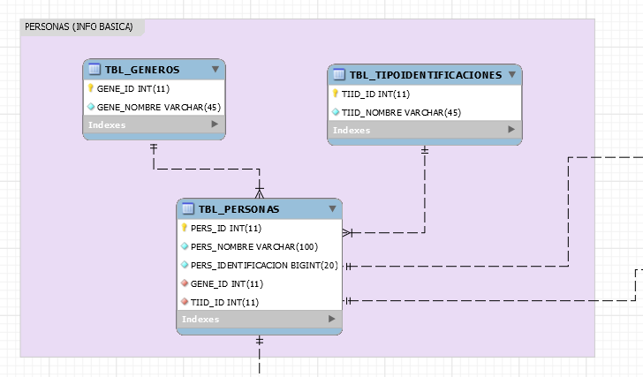
Personas

Slide 10
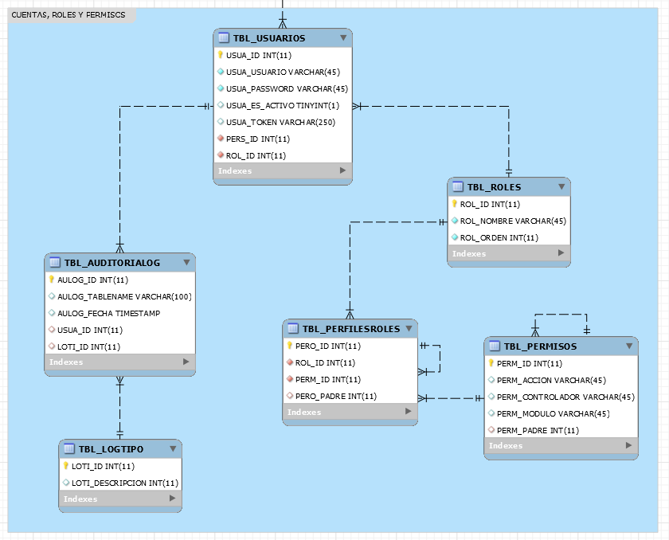
Logins y Roles

Slide 11
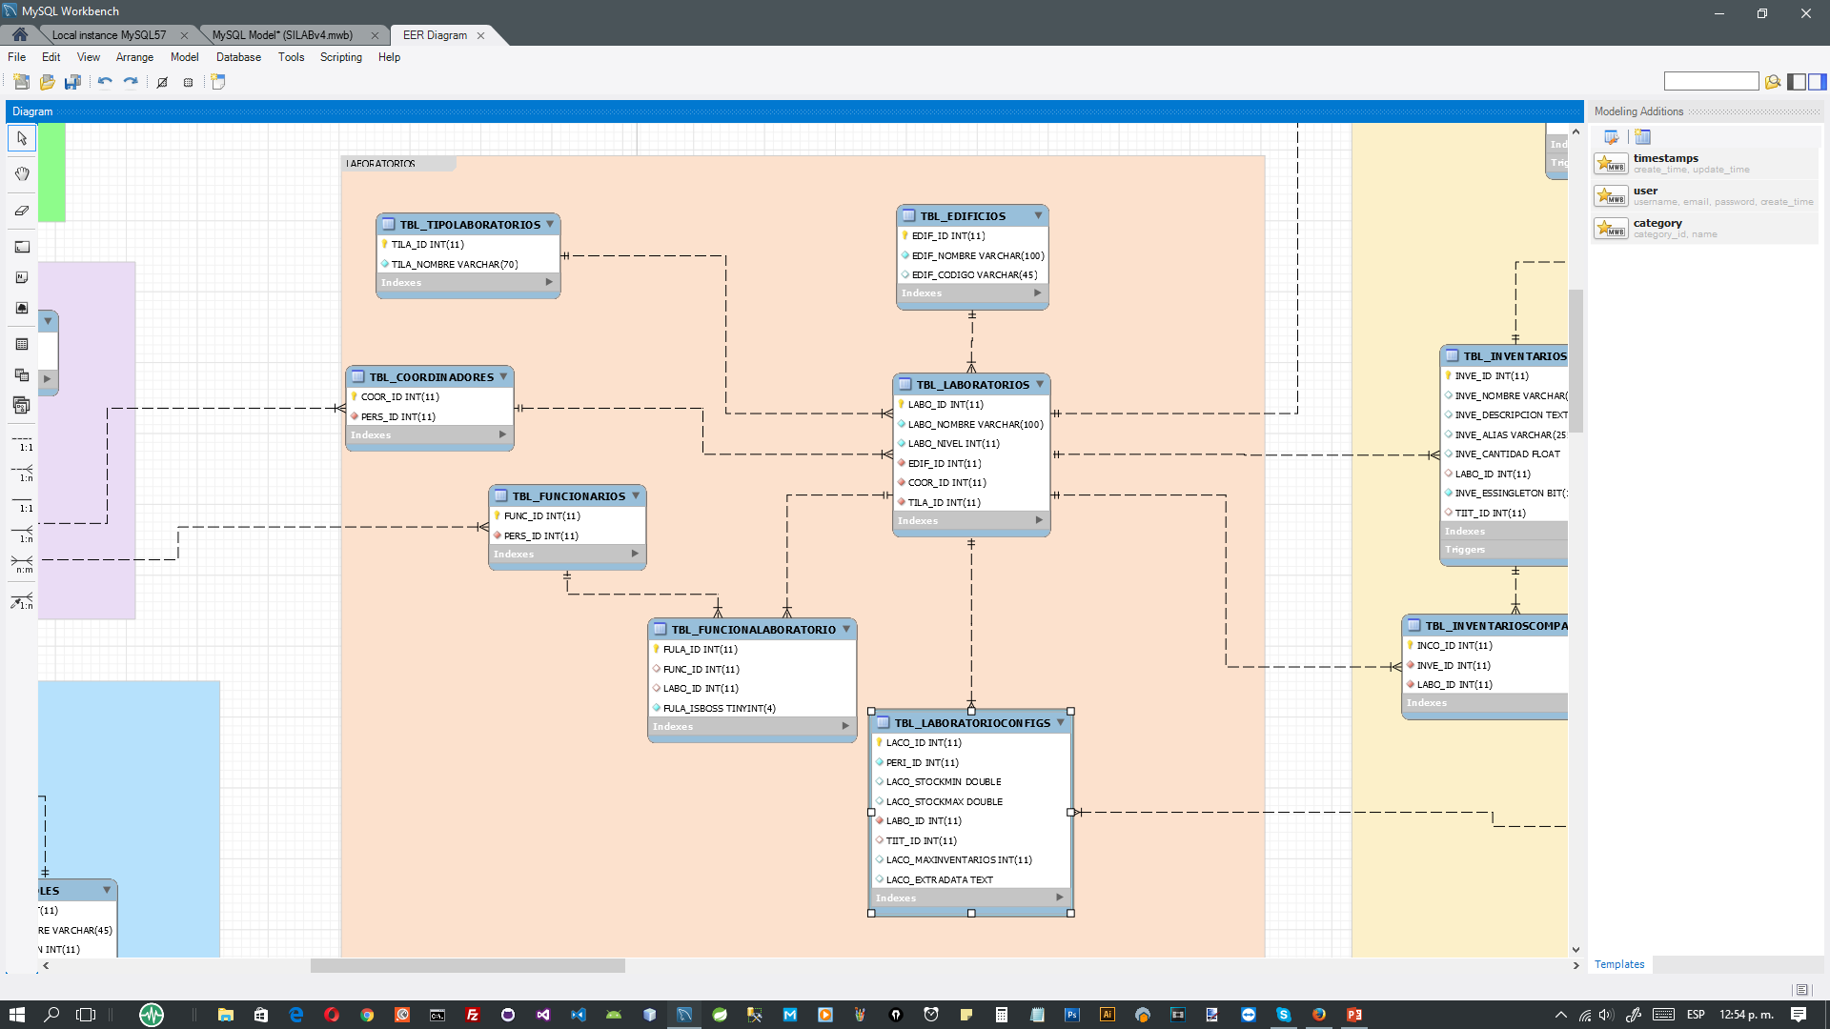
Laboratorios

Slide 12
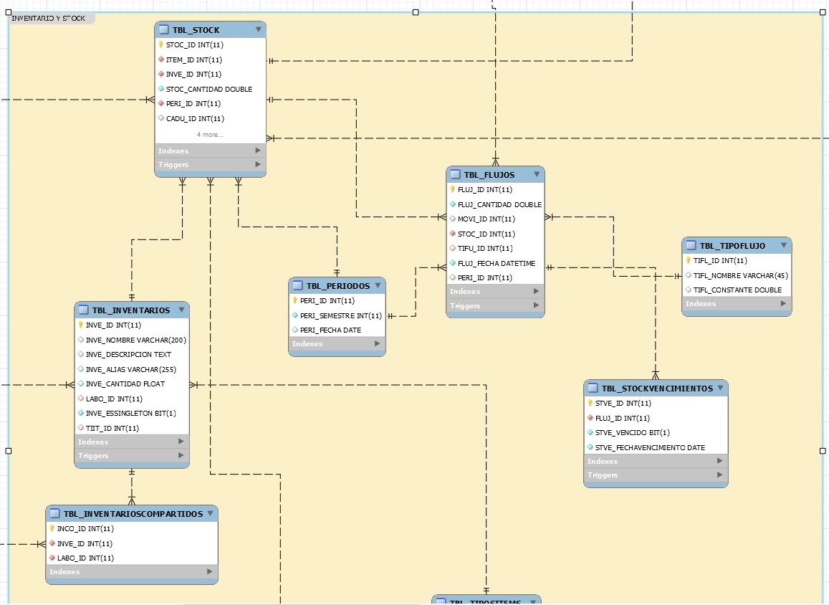
Stock e Inventario

Slide 13
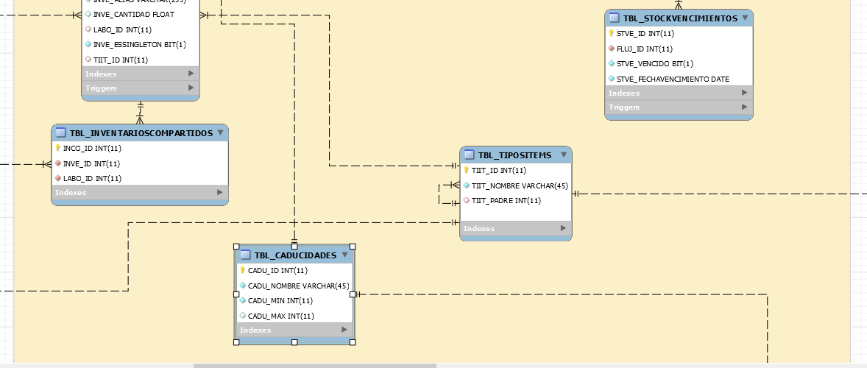
Stock e inventarios

Slide 14
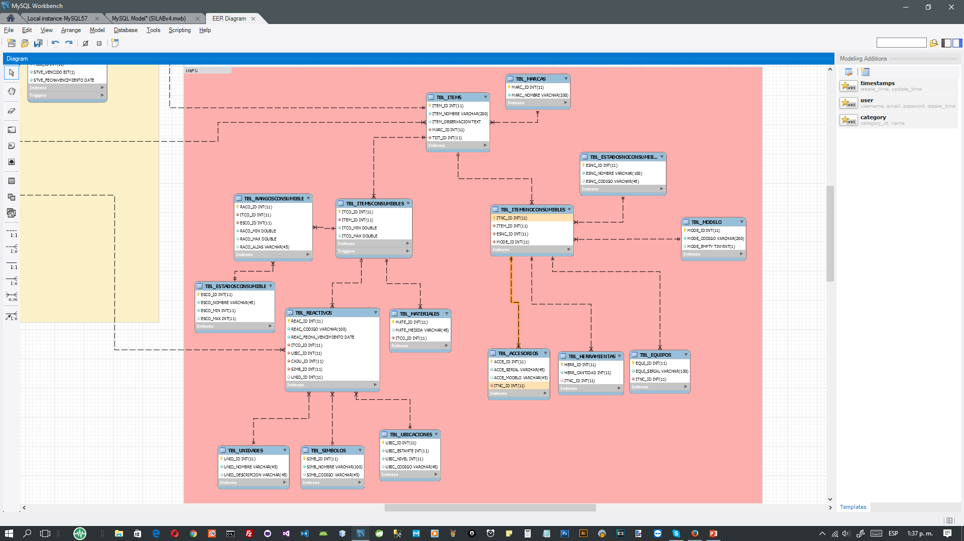
Items

Slide 15
Items

Slide 16
Items

Slide 17
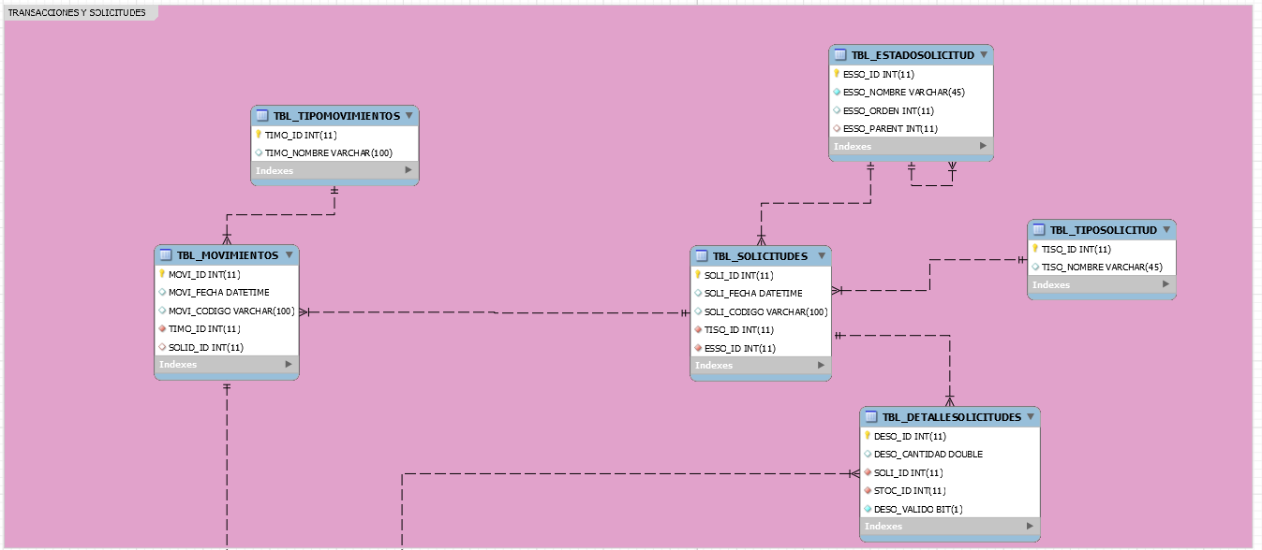
Movimientos y solicitudes

Slide 18
Conceptos
Sistema de versiones y otros requisitos
Dependencias
Orientación a Objetos
MVC
Yii2

Slide 19
Sistema de versiones
Se llama control de versiones a la gestión de los diversos cambios que se realizan sobre los elementos de algún producto o una configuración del mismo.

Slide 20
Sistema de versiones
Entre los sistemas actuales, encontramos Git, Mercurial, CVS, SubVersion, etc.
Nosotros vamos a usar Git.

Slide 21
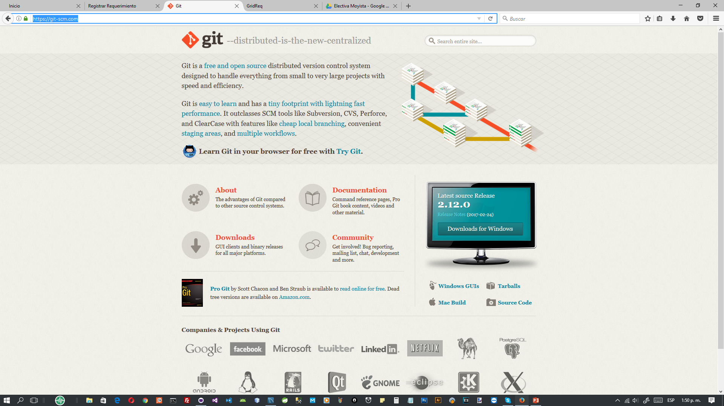
Instalando Git
Entramos a la pagina de Git
https://git-scm.com/

Slide 22
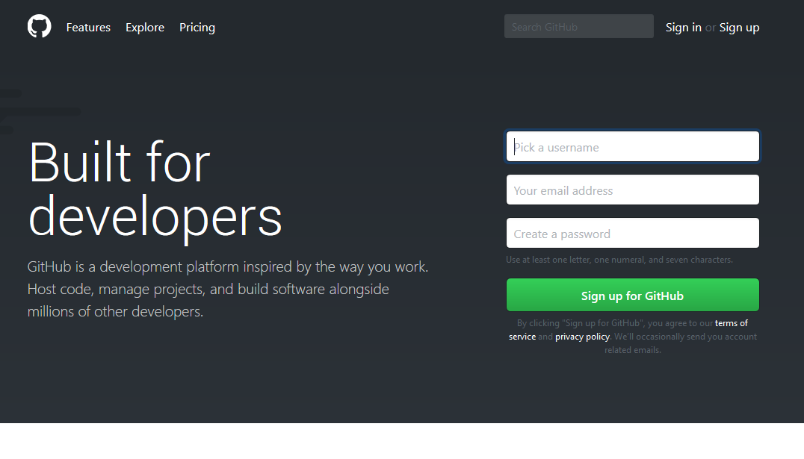
Github, como hospedaje!
Si bien, Git se instala, solo funciona de manera local, asi que debemos usar un servicio para guardar nuestros repositorios.
GitHub ofrece ese servicio, y es gratis para proyectos Open Source.
Lo primero que haremos es crear una cuenta en GitHub o si lo prefieren usar la cuenta de silab.desarrollo@gmail.com (recomendado)

Slide 23
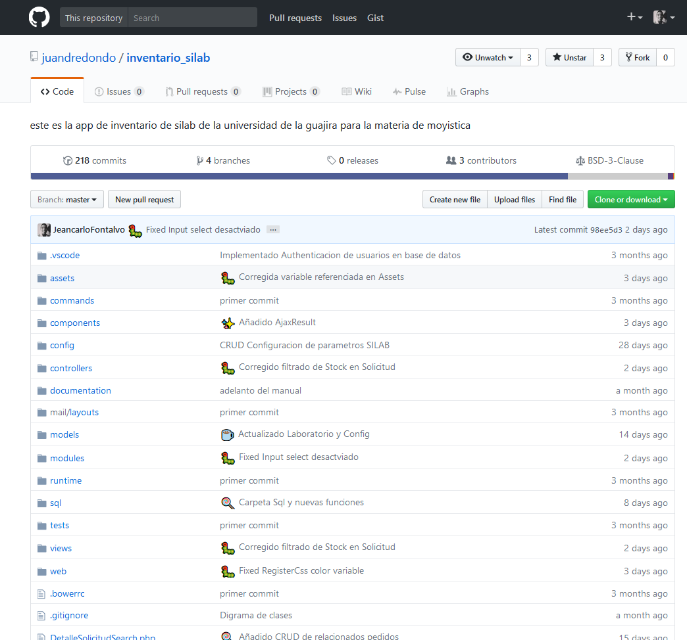
Accediendo al repositorio
Entrar a este link https://github.com/juandredondo/inventario_silab

Slide 24
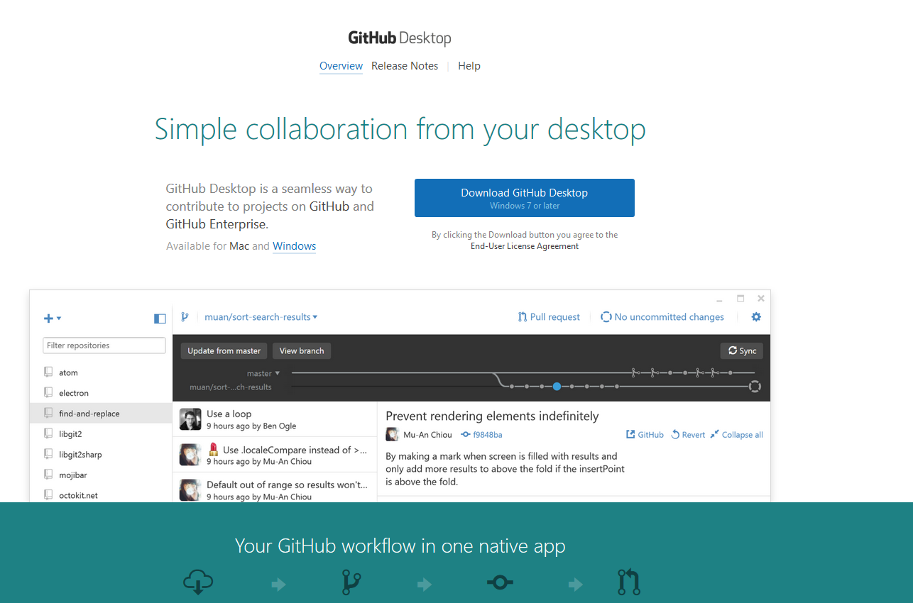
Instalando GitHub Desktop
Entrar a este link https://desktop.github.com/ y descargar el instalador

Slide 25
Gestor de dependecias
Composer es un gestor de dependencias en proyectos, para programación en PHP. Eso quiere decir que nos permite gestionar (declarar, descargar y mantener actualizados) los paquetes de software en los que se basa nuestro proyecto PHP.

Slide 26
Necesitamos por supuesto
PHP 5.4.x
MySQL 5.6
Composer, es el gestor de dependencias de PHP permite gestionar (declarar, descargar y mantener actualizados) los paquetes de software en los que se basa nuestro proyecto PHP
NodeJs, es un intérprete JavaScript del lado del servidor que cambia la noción de cómo debería trabajar un servidor.
Bower, es un plugin de NodeJs, para gestionar dependencias de JavaScript y CSS (Es el Composer para el front-end)

Slide 27
Instalando Composer y Node
Composer, entrar a este link y descargar Composer (necesitas PHP)
https://getcomposer.org/download/
NodeJs, entrar a este link https://nodejs.org/es/download/ y escogen la versión de su OS
La instalación es sencilla para usuarios de Windows.

Slide 28
Instalando Bower
Una vez instalado NodeJs y Git, ingresamos en la consola de Windows o en Linux
Nota: Npm es un gestor de dependencias de NodeJs de uso general, se instala automáticamente con NodeJs.
npm install -g bower

Slide 29
Framework a usar… Yii2
Vamos a usar, Yii2 pues es más robusto en términos de organización del código fuente, además es la versión actual y con más soporte.
Yii2, usa el concepto de Nombre de Espacio para las clases y archivos PHP… así que, primero una breve introducción a POO

Slide 30
POO: Clases
En resumen una Clase es una plantilla para fabricar un objeto, si embargo, este concepto es muy básico. Una clase puede representar un modelo de datos como una tabla.
Una clase, puede incluso no ser instanciada, pero puede usarse para ofrecer servicios, por ejemplo la Clase Math, que no se puede instanciar, pero provee métodos como sumar, restar, sqrt, etc.

Slide 31
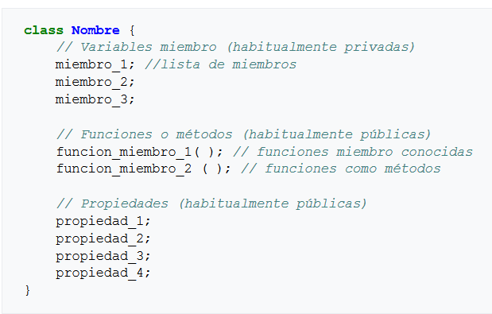
POO: Métodos y propiedades
En resumen, los métodos vienen a ser las funciones de la clase, las propiedades vienen a ser las variables de la clase.

Slide 32
POO: Herencia
El concepto de herencia, viene a ser lo mismo a la jerarquía.
Una clase B hereda sus propiedades y métodos de una clase padre A. La herencia, nos ayuda a reutilizar el código y modelar modelos complejos en los lenguajes de programación

Slide 33
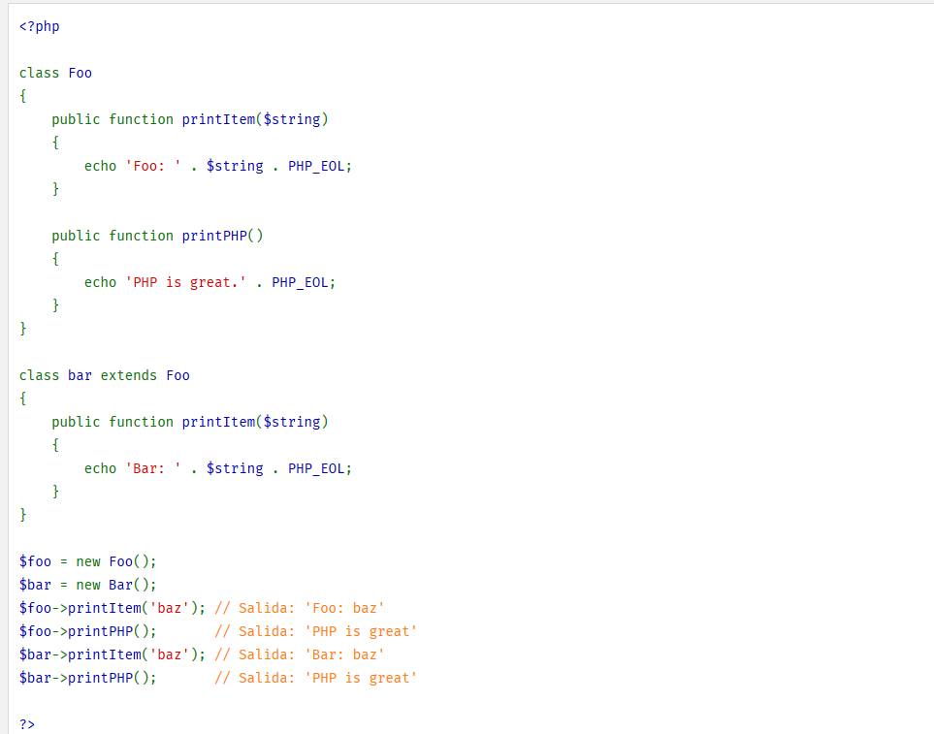
POO: Herencia

Slide 34
POO: Clases Abstractas
Todas las clases deben instanciarse, pero… que pasaría si una no debería instanciarse, sino deba heredarse.
Para obligar esto, se usan las clases abstractas, estas no se pueden instanciar (crear un objeto)

Slide 35
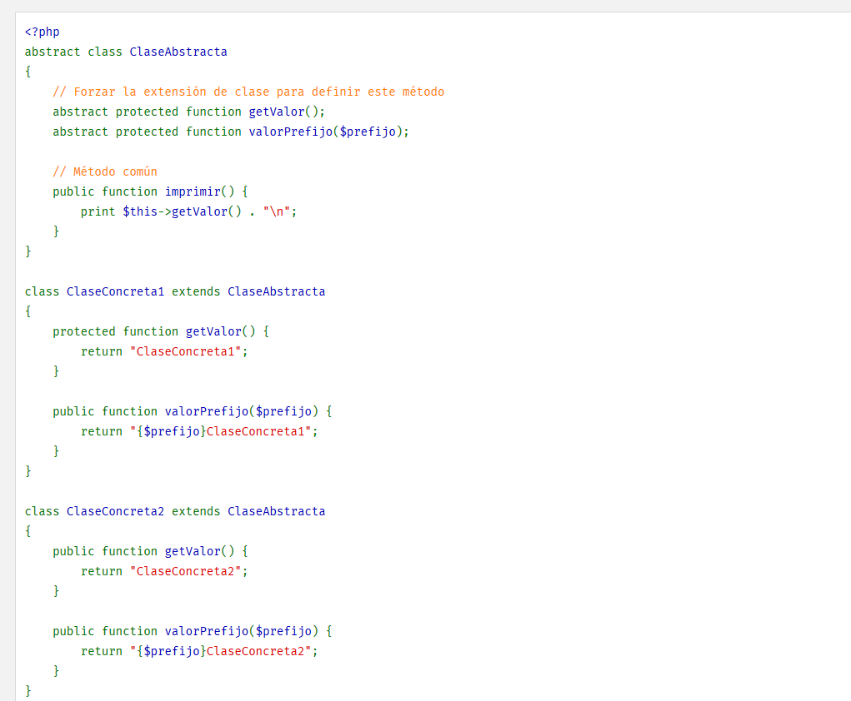
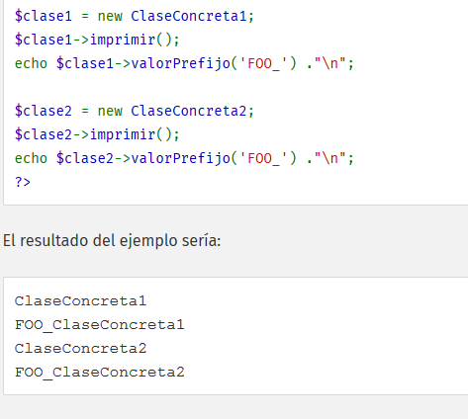
POO: Clases Abstractas

Slide 36
POO: Interfaces
Las interfaces de objetos permiten crear código con el cual especificar qué métodos deben ser implementados por una clase, sin tener que definir cómo estos métodos son manipulados.
Ahora, para que las puedo utilizar? Para obligar a los nuevos programadores a definir ciertos métodos en sus nuevas clases. También, las podemos usar para definir “contractos” entre clases.

Slide 37
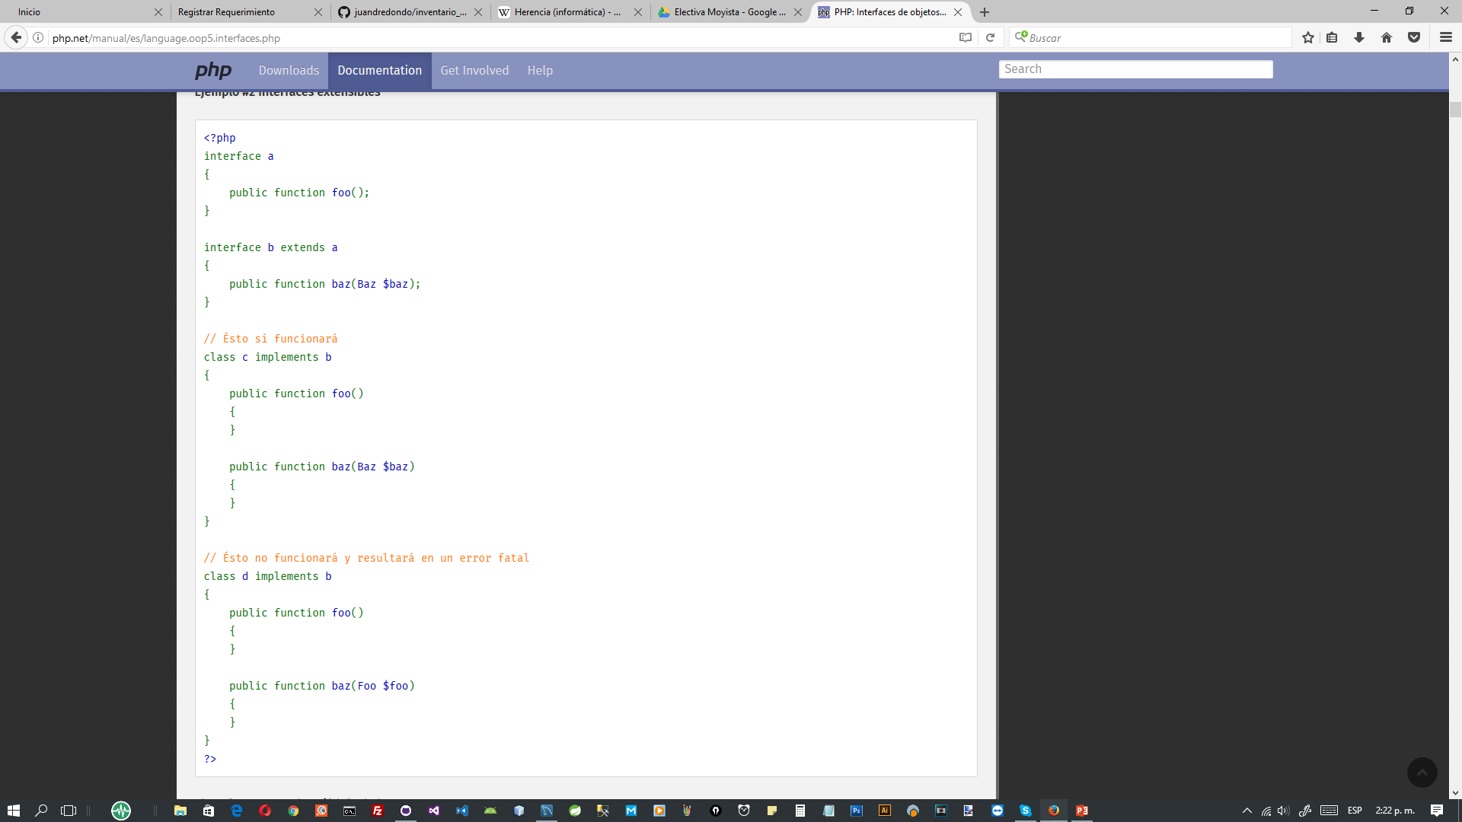
POO: Interfaces

Slide 38
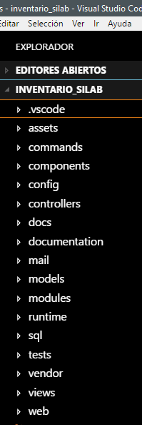






Yii2, estructura
Carpetas que añadimos manualmente
Assets, aquí van los registradores de estilos y JavaScript
Toda la configuración de la aplicación va en esta carpeta
Controladores
Modelos, todas aquellas clases que manejan datos (base de datos o Login)
Módulos, son pequeñas aplicaciones
Vistas
Public (web)

